Slide 1
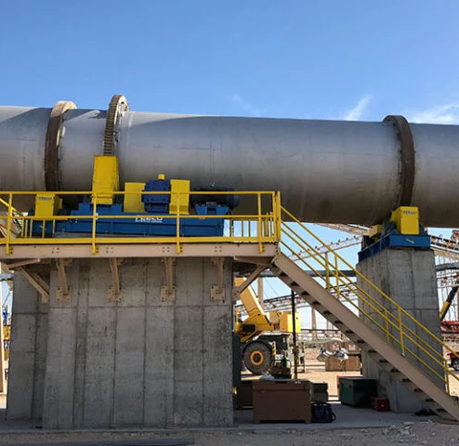
Pertemuan ke-14 Operasi Perpindahan Kalor
Konsep dasar peralatan pengeringan
Pengeringan adiabatik
Pengeringan konduksi
Laju pengeringan konstan dan laju pengeringan linier
Rotary Dryer
Rinette Visca

Slide 2
Konsep dasar peralatan pengeringan
Pengeringan adiabatik
Pengeringan konduksi

Slide 3
KONSEP DASAR PENGERINGAN
Pengeringan adalah operasi pemisahan cair-padat yang melibatkan perpindahan massa dan panas secara simultan.
Tujuan utama pengeringan adalah mengurangi kadar air (moisture content) dalam bahan padat hingga mencapai batas tertentu dengan cara menguapkan air tersebut ke fase gas.
Mekanisme suplai panas dalam pengeringan dibagi menjadi dua kategori utama:
Pengeringan Adiabatik (Direct Drying)
Pengeringan Konduksi (Non-Adiabatic / Indirect Drying)

Slide 4
KONSEP DASAR PENGERINGAN
1. Pengeringan Adiabatik (Direct Drying)
Dalam pengeringan adiabatik, padatan basah kontak langsung dengan gas panas (biasanya udara).
Gas ini memiliki fungsi ganda yaitu:
Suplai Panas : Memberikan panas sensibel untuk menguapkan air.
Media Pembawa : Mengangkut uap air yang terlepas dari padatan.
Disebut "adiabatik" karena diasumsikan panas total dalam sistem (udara + padatan) tetap konstan; panas sensibel udara turun karena digunakan untuk menaikkan panas laten penguapan air.
Contoh Alat : Rotary Dryer, Spray Dryer, Flash Dryer.
Karakteristik : Efisiensi termal bergantung pada suhu gas masuk dan keluar.

Slide 5
KONSEP DASAR PENGERINGAN
2. Pengeringan Konduksi (Non-Adiabatic / Indirect Drying)
Pada metode ini, perpindahan panas terjadi melalui dinding logam yang memisahkan padatan dari sumber panas (seperti steam atau minyak panas).
Tidak ada kontak langsung antara gas pemanas dan produk.
Uap air yang terbentuk biasanya dihisap keluar oleh pompa vakum atau aliran gas penyapu (sweep gas) yang minim.
Contoh Alat: Drum Dryer, Vacuum Shelf Dryer.
Karakteristik: Cocok untuk bahan yang sensitif terhadap kontaminasi udara atau bahan beracun, serta lebih efisien secara termal karena tidak membuang panas sensibel gas buang dalam jumlah besar.​

Slide 6
Kurva Karakteristik Pengeringan
Laju pengeringan konstan
laju pengeringan linier

Slide 7
Kurva Karakteristik Pengeringan (Drying Kinetics)
Jika kita memplot laju pengeringan (R) terhadap kadar air bebas (X),
Kurva Karakteristik Pengeringan (Drying Kinetics) terbagi menjadi :
Laju Pengeringan Konstan (Constant Rate Period)
Laju Pengeringan Menurun (Falling Rate Period)

Slide 8
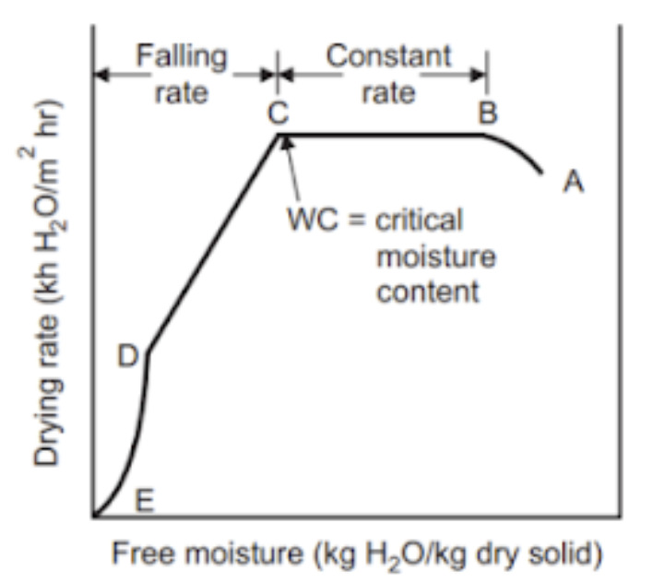
Kurva Karakteristik Pengeringan (Drying Kinetics)
Fase A-B: Periode Penyesuaian
(Initial Adjustment)
Apa yang terjadi: Saat bahan basah pertama kali masuk ke dryer, suhunya mungkin lebih dingin atau lebih panas dari udara pengering.
Fenomena: Laju penguapan belum stabil. Jika bahan dingin, ia akan menyerap panas sensibel dulu hingga permukaannya mencapai Suhu Bola Basah (Wet Bulb Temperature) udara.
Durasi: Biasanya sangat singkat dan sering diabaikan dalam perhitungan rough design.

Slide 9
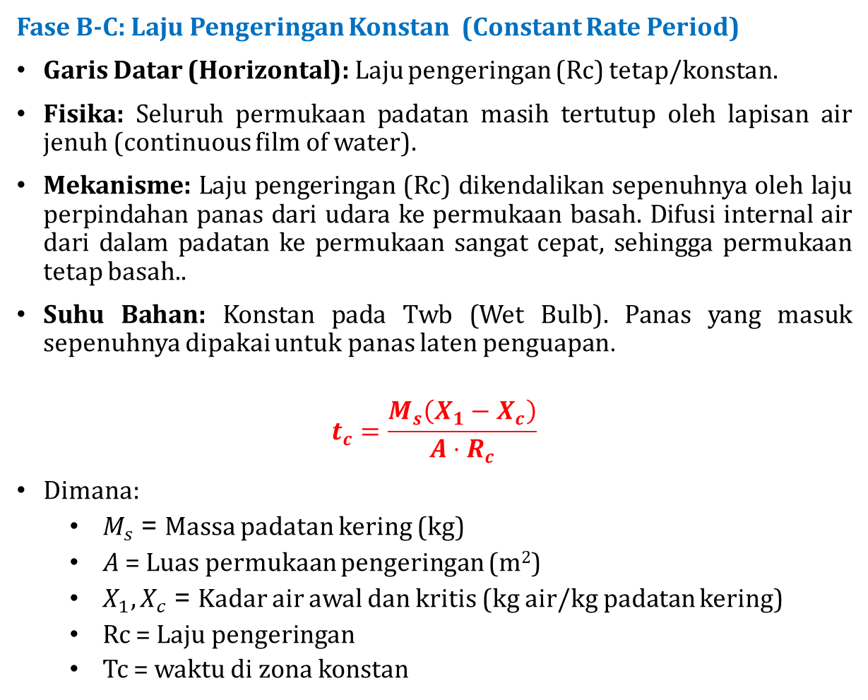
Kurva Karakteristik Pengeringan (Drying Kinetics)
Fase B-C: Laju Pengeringan Konstan (Constant Rate Period)
Garis Datar (Horizontal): Laju pengeringan (Rc) tetap/konstan.
Fisika: Seluruh permukaan padatan masih tertutup oleh lapisan air jenuh (continuous film of water).
Mekanisme: Laju pengeringan (Rc) dikendalikan sepenuhnya oleh laju perpindahan panas dari udara ke permukaan basah. Difusi internal air dari dalam padatan ke permukaan sangat cepat, sehingga permukaan tetap basah..
Suhu Bahan: Konstan pada Twb (Wet Bulb). Panas yang masuk sepenuhnya dipakai untuk panas laten penguapan.
$$t_{c}=\frac{M_{s}\left(X_{1}−X_{c}\right)}{A⋅R_{c}}$$
Dimana:
$M_{s}$ = Massa padatan kering (kg)
$A$ = Luas permukaan pengeringan (m²)
$X_{1},X_{c}$ = Kadar air awal dan kritis (kg air/kg padatan kering)
Rc = Laju pengeringan
Tc = waktu di zona konstan

Slide 10
Kurva Karakteristik Pengeringan (Drying Kinetics)
Titik C : Kadar Air Kritis
(Critical Moisture Content, Xc)
Pada titik C, air di permukaan tidak lagi cukup untuk membasahi seluruh area. Mulai muncul titik-titik kering (dry spots) pada permukaan bahan.
Signifikansi Desain: Setelah titik ini, efisiensi pengeringan akan jatuh drastis.

Slide 11
Kurva Karakteristik Pengeringan (Drying Kinetics)
Fase C-D: Periode Laju Menurun I (First Falling Rate Period)
Garis Menurun (Biasanya Linier): Grafik mulai turun lurus.
Fisika: Sebagian permukaan basah, sebagian kering.
Laju pengeringan turun karena luas area basah berkurang (Awet < Atotal).
Mekanisme: Transisi. Masih dipengaruhi aliran udara, tapi mulai dipengaruhi karakteristik bahan.
Fase D-E: Periode Laju Menurun II (Second Falling Rate Period)
Kurva Melengkung ke Bawah: Penurunan makin tajam mendekati nol.Fisika: Permukaan bahan sudah kering total. Air yang tersisa ada jauh di dalam pori-pori (internal moisture).Mekanisme: Difusi Internal. Air harus merayap dari dalam ke permukaan melalui kapilaritas atau difusi uap.
Kecepatan udara di luar tidak lagi berpengaruh banyak; yang menentukan adalah porositas dan difusivitas bahan.
Suhu bahan mulai naik mendekati suhu udara kering (Tdb) karena tidak ada lagi pendinginan evaporatif yang cukup.

Slide 12
Kurva Karakteristik Pengeringan (Drying Kinetics)
Titik E: Kadar Air Kesetimbangan (Equilibrium Moisture Content)
Laju = 0 : Pengeringan berhenti.
Fisika: Tekanan uap air di dalam bahan sudah sama dengan tekanan uap air di udara. Bahan tidak bisa lebih kering lagi kecuali kita menurunkan kelembaban udara pengeringnya.

Slide 13
Klasifikasi Pengering / Dryer

Slide 14
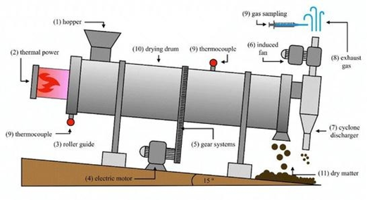
1. Rotary Dryer
Gambar : Direct Heat Rotary Dryer dengan konfigurasi Co-Current (Aliran Searah).
Umpan (1) dan Sumber Panas (2) masuk dari sisi yang sama (kiri) dan bergerak ke arah yang sama menuju output (kanan).

Slide 15

Komponen Utama Rotary Dryer
Penjelasan komponen berdasarkan nomor pada gambar:
Komponen Utama dan Fungsinya
Hopper (Corong Umpan):
Fungsi: Tempat memasukkan bahan basah (wet feed). Biasanya di bagian bawahnya terdapat rotary valve atau screw feeder untuk mengatur laju umpan agar konstan (tidak flooding).
Thermal Power (Burner/Furnace):
Fungsi: Pembangkit panas. Bisa berupa burner gas, minyak, atau tungku batubara. Di sinilah udara lingkungan dipanaskan menjadi gas pengering bersuhu tinggi.
Roller Guide (Trunnion Rollers):
Fungsi: Roda penyangga baja yang menahan beban berat drum beserta isinya. Mereka membiarkan drum berputar dengan mulus di atas posisinya (riding rings).

Slide 16
Rotary Dryer
4. Electric Motor:
Fungsi: Sumber tenaga penggerak utama.
5. Gear Systems (Sistem Transmisi):
Fungsi: Mengubah putaran tinggi dari motor menjadi putaran rendah dengan torsi tinggi untuk memutar drum. Biasanya menggunakan belt, gearbox, dan girth gear (gigi nanas) yang melingkari drum.
6. Induced Fan (ID Fan / Kipas Hisap):
Fungsi: Menghisap udara dari ujung sistem. Ini menciptakan tekanan negatif (vakum) di dalam drum, sehingga aliran udara mengalir dari burner menuju cyclone. Posisi di ujung (belakang) lebih aman karena kipas tidak terkena udara terpanas langsung.
7. Cyclone Discharger (Siklon Pemisah):
Fungsi: Memisahkan partikel debu halus yang terbawa aliran udara. Karena gaya sentrifugal, debu berat akan jatuh ke bawah, sementara udara bersih keluar ke atas. Ini wajib ada untuk mematuhi regulasi lingkungan.
8. Exhaust Gas (Cerobong Buang):
Fungsi: Saluran pembuangan udara lembab (jenuh air) ke atmosfer setelah dibersihkan di siklon.

Slide 17
Rotary Dryer
9. Thermocouple & Gas Sampling (Instrumentasi):
Fungsi:
Thermocouple: Sensor suhu untuk memantau suhu dinding atau suhu gas. Ini vital untuk mencegah produk gosong (overheating).
Gas Sampling: Mengambil sampel gas untuk mengecek kelembaban atau emisi.
10. Drying Drum (Shell/Tabung Pengering):
Fungsi: Bejana utama tempat terjadinya kontak antara bahan basah dan udara panas. Perhatikan kemiringannya (tertulis 15° pada gambar, meskipun di industri umum biasanya 3°-5°). Kemiringan ini membantu bahan bergerak maju akibat gravitasi.
11. Dry Matter (Produk Kering):
Fungsi: Saluran keluaran produk yang sudah kering.

Slide 18
Cara Kerja (Prinsip Operasi) Rotary Dryer
Cara Kerja (Prinsip Operasi)
Proses pengeringan pada gambar ini berlangsung dalam 4 tahap urut:
Tahap Pengumpanan (Feeding & Heating):
Bahan basah masuk lewat Hopper (1).
Secara bersamaan, udara panas dari Thermal Power (2) disemburkan masuk ke dalam drum. Karena ini aliran searah (co-current), bahan basah (suhu dingin) langsung bertemu udara terpanas.
Cocok untuk bahan yang punya kadar air permukaan sangat tinggi, karena terjadi flash evaporation di awal tanpa merusak bahan (karena suhu bahan masih rendah akibat penguapan).

Slide 19
Cara Kerja (Prinsip Operasi) Rotary Dryer
2. Tahap Pengeringan & Transportasi (Tumbling):
Di dalam Drying Drum (10), bahan tidak diam. Saat drum berputar, sirip-sirip (flights) di dalam shell mengangkat bahan dan menjatuhkannya melewati aliran udara panas.
Gaya gravitasi akibat kemiringan 15° dan putaran drum membuat bahan perlahan bergerak dari kiri ke kanan.
Terjadi perpindahan massa (air menguap) dan panas secara simultan.

Slide 20
Cara Kerja (Prinsip Operasi) Rotary Dryer
3. Tahap Pemisahan Gas-Solid (Separation):
Di ujung kanan drum, produk utama yang berat akan jatuh ke Dry Matter outlet (11).
Namun, udara panas yang sekarang sudah menjadi lembab dan mengandung debu halus dihisap terus oleh Induced Fan (6) menuju Cyclone (7).
4. Tahap Pembersihan Akhir (Cleaning):
Di dalam Cyclone, debu halus dipisahkan dan dikumpulkan di bawah (bisa digabungkan kembali dengan produk utama atau dibuang sebagai limbah).
Udara bersih dibuang lewat Exhaust (8).

Slide 21
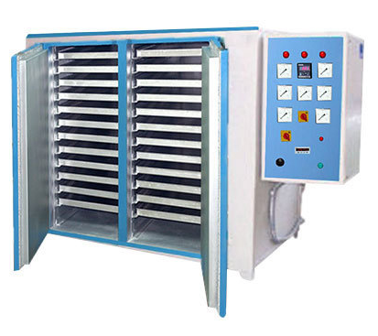
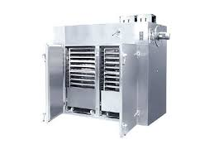
Klasifikasi Pengering / Dryer
2. TRAY DRYER (Pengering Baki/Rak)
Cara Kerja:
Bahan basah disebar di atas baki-baki (trays) logam.
Baki disusun dalam rak bertingkat di dalam kabinet terisolasi.
Udara panas dihembuskan (biasanya secara cross-flow atau menyilang) melewati permukaan bahan.
Seringkali sebagian udara disirkulasi ulang (recirculation) untuk menghemat energi.
Karakteristik: Operasi Batch (tidak kontinyu).
Aplikasi: Industri farmasi (obat jumlah kecil), pewarna, bahan makanan bernilai tinggi, atau material yang butuh waktu pengeringan lama (24-48 jam).

Slide 22
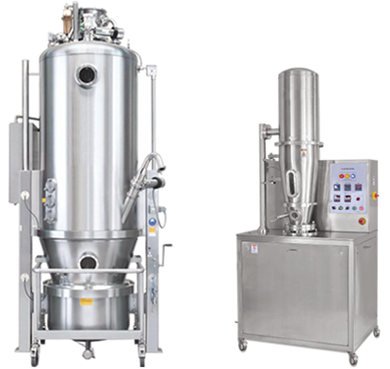
Klasifikasi Pengering / Dryer
3. FLUIDIZED BED DRYER (FBD / Pengering Unggun Terfluidisasi)
Pengering modern untuk mengeringkan granul dan serbuk (seperti obat tablet, gula, atau pupuk).
Cara Kerja:
Bahan diletakkan di atas pelat berlubang (perforated plate).
Udara panas dihembuskan dari bawah dengan kecepatan tinggi.
Saat kecepatan udara melebihi "kecepatan fluidisasi minimum", partikel padat akan terangkat dan melayang-layang.
Keunggulan: Kontak udara-padatan sangat sempurna. Tiap butir partikel "terbungkus" udara panas. Pengeringan sangat cepat dan seragam.
Aplikasi: Farmasi, polimer, pupuk.

Slide 23
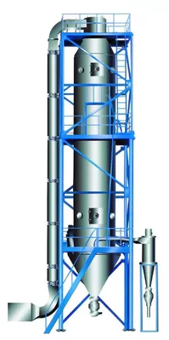
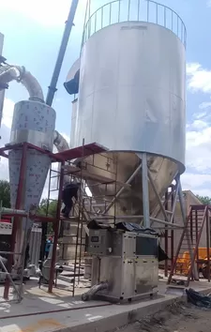
Klasifikasi Pengering / Dryer
4. SPRAY DRYER (Pengering Spray)
Cara Kerja:
Atomisasi: Umpan berupa cairan atau suspensi disemprotkan lewat nozzle bertekanan tinggi menjadi kabut/droplet super halus.
Kontak: Kabut tersebut bertemu udara panas (biasanya >150°C) di dalam menara silinder besar.
Penguapan Kilat: Karena luas permukaan droplet sangat besar, air menguap dalam hitungan detik (1-5 detik) sebelum droplet menyentuh dinding.
Produk jatuh sebagai serbuk kering di bawah.
Aplikasi: Susu bubuk, kopi instan, deterjen bubuk, keramik.

Slide 24
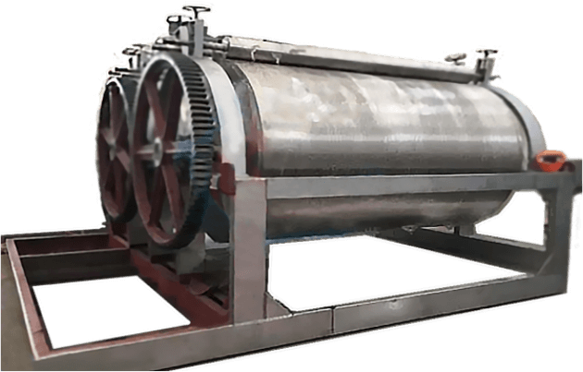
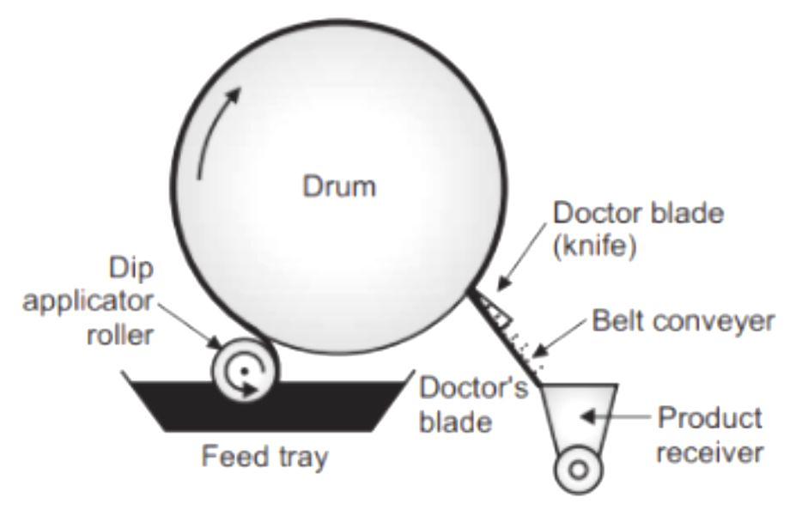
Klasifikasi Pengering / Dryer
5. DRUM DRYER (Pengering Drum)
Berbeda dengan yang lain, ini menggunakan metode Konduksi (perpindahan panas terjadi melalui dinding logam ).
Cara Kerja:
Sebuah drum besi besar berputar pelan. Bagian dalamnya diisi uap panas (steam).
Bahan (biasanya bubur/pasta kental) dioleskan tipis pada permukaan luar drum yang panas.
Saat drum berputar, air menguap karena panas dinding drum.
Sebelum satu putaran penuh, lapisan kering dikerok menggunakan pisau (doctor blade).
Aplikasi: Bubur bayi, lem, pati, limbah lumpur (sludge).

Slide 25
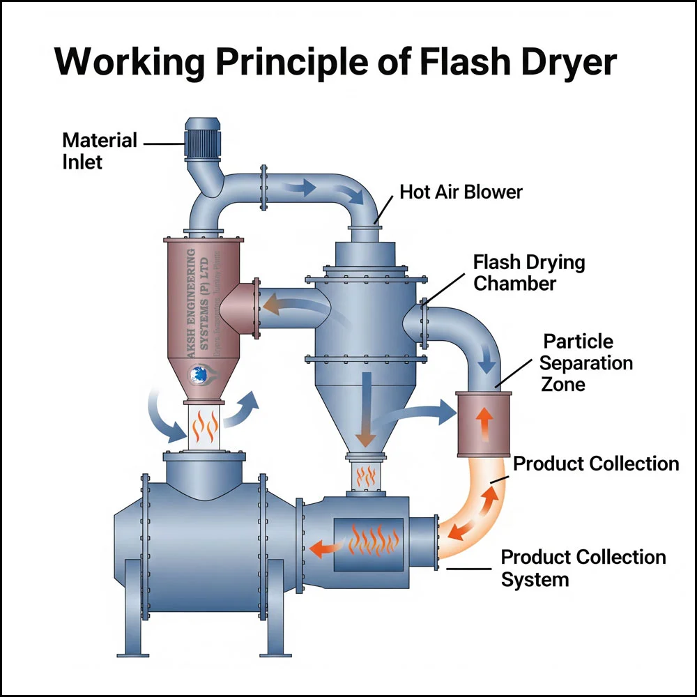
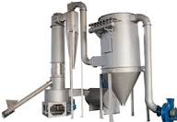
Klasifikasi Pengering / Dryer
6. PNEUMATIC / FLASH DRYER
Sesuai namanya ("Flash"), ini sangat cepat.
Cara Kerja:
Bahan padat diumpankan ke dalam pipa yang dialiri udara panas berkecepatan sangat tinggi.
Bahan "terbawa terbang" (transportasi pneumatik) di sepanjang pipa.
Pengeringan terjadi selama bahan terbang di dalam pipa tersebut.
Di ujung pipa, siklon (cyclone) memisahkan produk kering dari udara.
Aplikasi: Tepung tapioka, resin PVC, bahan yang sudah cukup halus dan tidak lengket.

Slide 26
TABEL PERBANDINGAN ALAT PENGERING
Parameter | Rotary Dryer | Tray Dryer | Fluidized Bed (FBD) | Spray Dryer | Drum Dryer | Pneumatic / Flash Dryer
Fasa Umpan | Padatan Kasar / Bongkahan (Granul/Kristal) | Padatan basah / Irisan / Bongkahan | Padatan (Granul / Serbuk) | Cairan / Suspensi / Slurry | Bubur Kental / Pasta / Lumpur | Padatan (Serbuk / Flakes / Filter Cake)
Mekanisme Panas | Konveksi (Kontak Gas di Drum) | Konveksi (Aliran Udara) | Konveksi (Fluidisasi) | Konveksi (Kabut Droplet) | Konduksi (Kontak Dinding Panas) | Konveksi (Transportasi Udara)
Mode Operasi | Kontinyu | Batch | Batch / Kontinyu | Kontinyu | Kontinyu | Kontinyu
Waktu Tinggal | Sedang (10 - 60 menit) | Lama (Jam - Hari) | Cepat (Menit) | Sangat Singkat (Detik) | Cepat (< 1 menit) | Sangat Singkat (0,5 - 3 Detik)
Efisiensi Panas | Tinggi (Counter-current) | Rendah | Sangat Tinggi | Sedang | Tinggi | Tinggi (Luas kontak permukaan sangat besar)
Kelebihan Utama | Kapasitas raksasa, tahan banting, | Murah, sederhana, fleksibel | Produk seragam, kontrol suhu presisi | Mengubah cair jadi bubuk instan | Cocok untuk bahan sangat lengket | Kapasitas besar, footprint kecil (hanya pipa), murah
Kelemahan | Maintenance mekanik, residence time bervariasi | Butuh banyak tenaga kerja (manual), tidak seragam | Boros listrik (blower tekanan tinggi) | Ukuran alat sangat besar (Gedung tinggi) | Luas area transfer panas terbatas | Boros listrik (kecepatan tinggi), perlu siklon besar, erosi pipa
Contoh Produk | Pupuk, Pasir, Semen, Bijih Tambang | Buah kering, Rimpang, Obat herbal | Tablet obat, Garam, Susu instan | Susu bubuk, Sabun deterjen, Kopi | Bubur sereal, Pati, Lem | Tepung Tapioka, PVC Resin, Tepung Gandum

Slide 27
RUMUS NERACA MASSA
DAN NERACA PANAS UNTUK DRYER

Slide 28
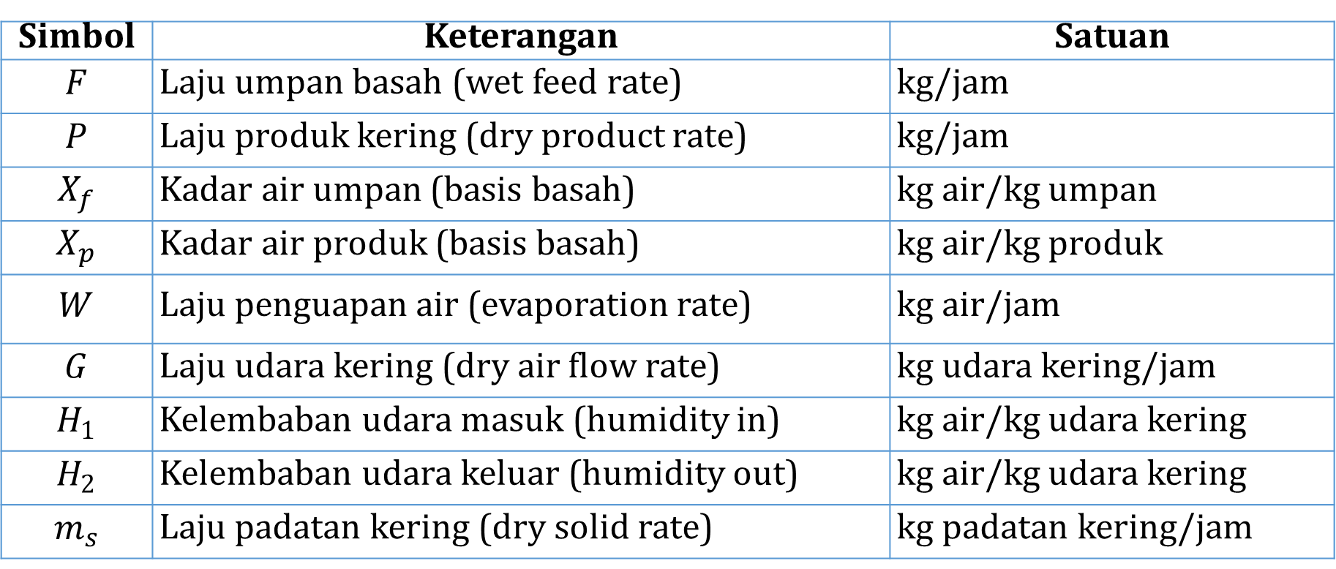
Notasi Rumus
Simbol | Keterangan | Satuan
$$F$$ | Laju umpan basah (wet feed rate) | kg/jam
$$P$$ | Laju produk kering (dry product rate) | kg/jam
$$X_{f}$$ | Kadar air umpan (basis basah) | kg air/kg umpan
$$X_{p}$$ | Kadar air produk (basis basah) | kg air/kg produk
$$W$$ | Laju penguapan air (evaporation rate) | kg air/jam
$$G$$ | Laju udara kering (dry air flow rate) | kg udara kering/jam
$$H_{1}$$ | Kelembaban udara masuk (humidity in) | kg air/kg udara kering
$$H_{2}$$ | Kelembaban udara keluar (humidity out) | kg air/kg udara kering
$$m_{s}$$ | Laju padatan kering (dry solid rate) | kg padatan kering/jam

Slide 29
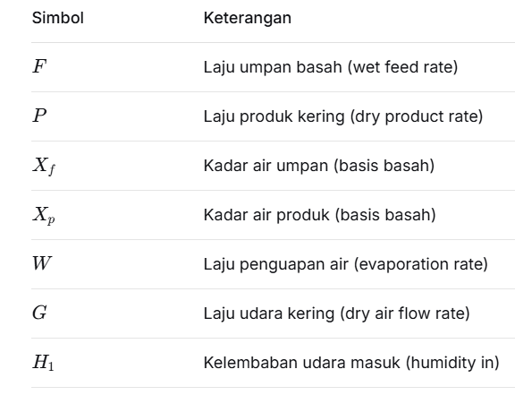
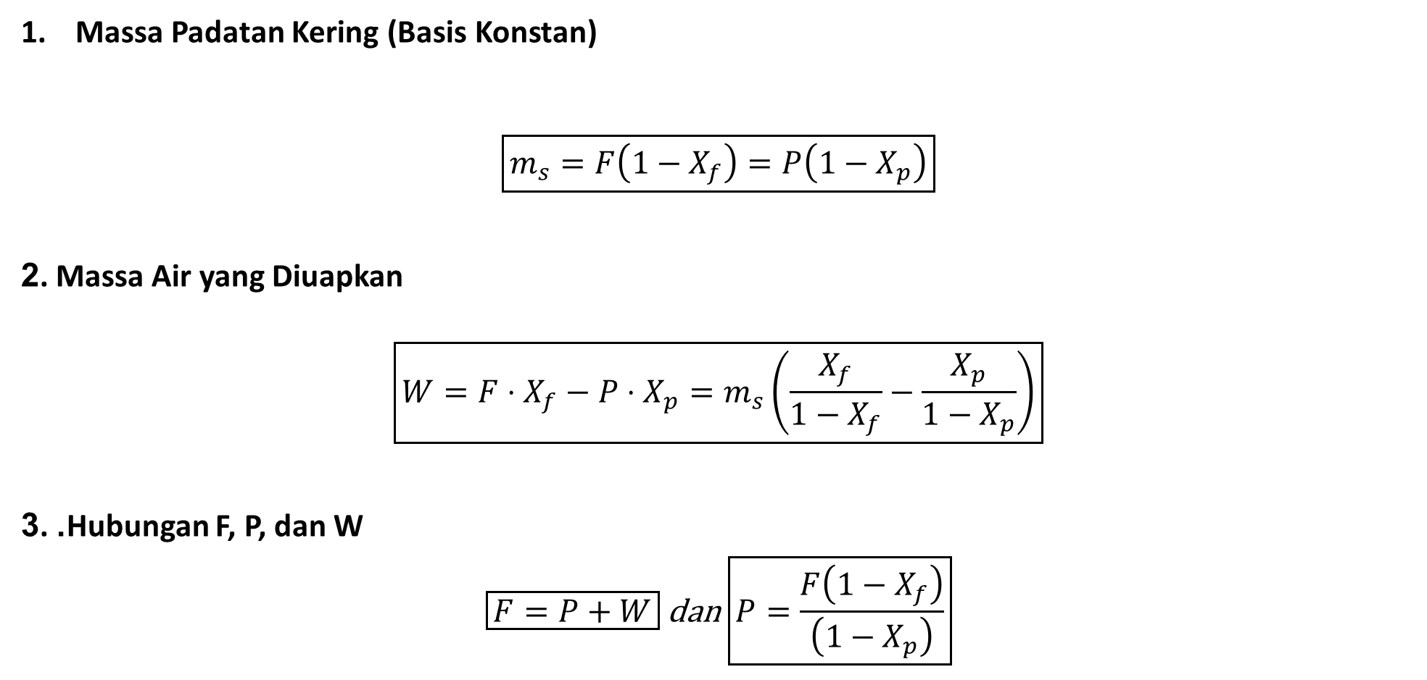
RUMUS NERACA MASSA
Massa Padatan Kering (Basis Konstan)
$$\boxed{m_{s}=F\left(1−X_{f}\right)=P\left(1−X_{p}\right)}$$
2. Massa Air yang Diuapkan
$$\boxed{W=F⋅X_{f}−P⋅X_{p}=m_{s}\left(\frac{X_{f}}{1−X_{f}}−\frac{X_{p}}{1−X_{p}}\right)}$$
3.. Hubungan F, P, dan W
$$\boxed{F=P+W} \text{dan} \boxed{P=\frac{F\left(1−X_{f}\right)}{\left(1−X_{p}\right)}}$$

Slide 30
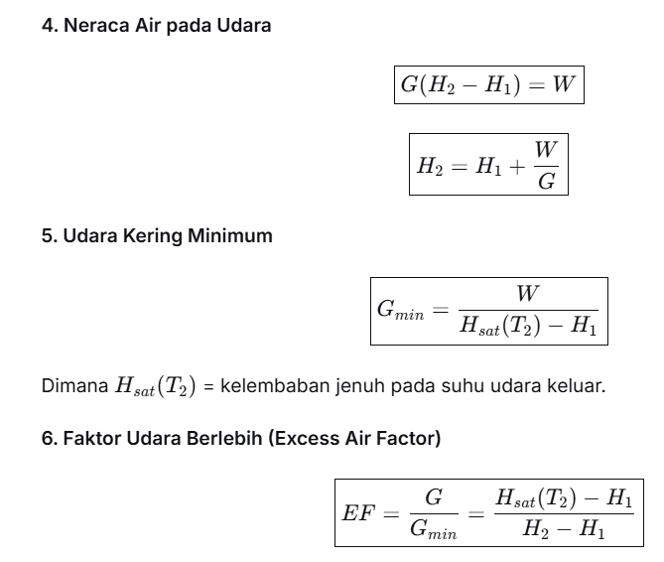
RUMUS NERACA MASSA

Slide 31
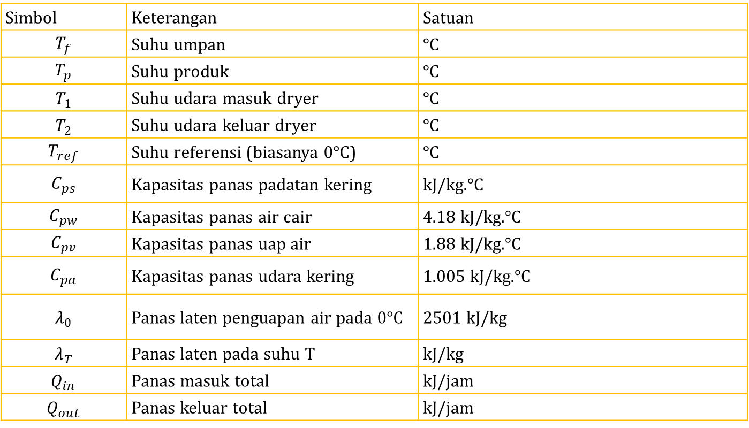
Notasi Rumus
Simbol | Keterangan | Satuan
$$T_{f}$$ | Suhu umpan | °C
$$T_{p}$$ | Suhu produk | °C
$$T_{1}$$ | Suhu udara masuk dryer | °C
$$T_{2}$$ | Suhu udara keluar dryer | °C
$$T_{ref}$$ | Suhu referensi (biasanya 0°C) | °C
$$C_{ps}$$ | Kapasitas panas padatan kering | kJ/kg.°C
$$C_{pw}$$ | Kapasitas panas air cair | 4.18 kJ/kg.°C
$$C_{pv}$$ | Kapasitas panas uap air | 1.88 kJ/kg.°C
$$C_{pa}$$ | Kapasitas panas udara kering | 1.005 kJ/kg.°C
$$λ_{0}$$ | Panas laten penguapan air pada 0°C | 2501 kJ/kg
$$λ_{T}$$ | Panas laten pada suhu T | kJ/kg
$$Q_{in}$$ | Panas masuk total | kJ/jam
$$Q_{out}$$ | Panas keluar total | kJ/jam

Slide 32
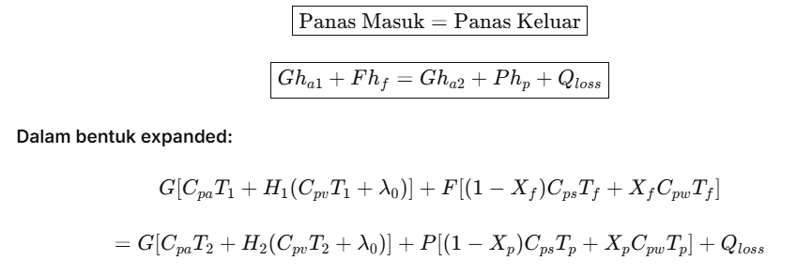
NERACA PANAS

Slide 33
TERIMA KASIH

